Slide 1


山西中考2021
沧海桑田
山西中考题型解析与典型类型题专练
新技能解锁——历史小短文

Slide 2
学习目标
★初步了解山西省中考历史题型设置与分值。
★通过分析近年真题，熟悉并总结历史小短文的命题思路与评分标准。
★通过典型例题分析，总结正确的解题步骤与方法。

Slide 3
题型简析
主要题型分为
★选择题（30分，第1题——第15题，每题2分）
★简答题（10分，第16题）、
★材料题（20分，第17题——第18题，每题10分）、
★探究题（15分，第19题）。

Slide 4
2020年考试内容及分值比例
知识板块 | 分值 | 比例
中国古代史 | 约19分 | 约 25.3%
中国近现代史 | 约29分 | 约38.6%
世界史 | 约28分 | 约37%
地方史 | 约4分 | 约5.2%

Slide 5
历史小短文长啥样
四、探究题（本大题共15分）
19. 世界现代化的进程是人类文明的重大飞跃，是工业文明向全球扩张的过程，不同的地区呈现出很大的差异性和多样性。围绕“世界现代化进程”这一主题，完成下列学习任务。
任务三【聚焦实际——阐释中国现代化的进程】（5分）
（3）结合下列材料，围绕社会主义现代化建设时期的相关史实，自拟题目，写一篇150字左右的小短文。

Slide 6
任务三【聚焦实际——阐释中国现代化的进程】（5分）
（3）结合下列材料，围绕社会主义现代化建设时期的相关史实，自拟题目，写一篇150字左右的小短文。
世界每时每刻都在发生变化，中国也每时每刻都在发生变化，我们必须在理论上跟上时代，不断认识规律，不断推进理论创新、实践创新、制度创新、文化创新以及其他各方面创新。
——习近平在中国共产党第十九次全国代表大会上的报告

Slide 7
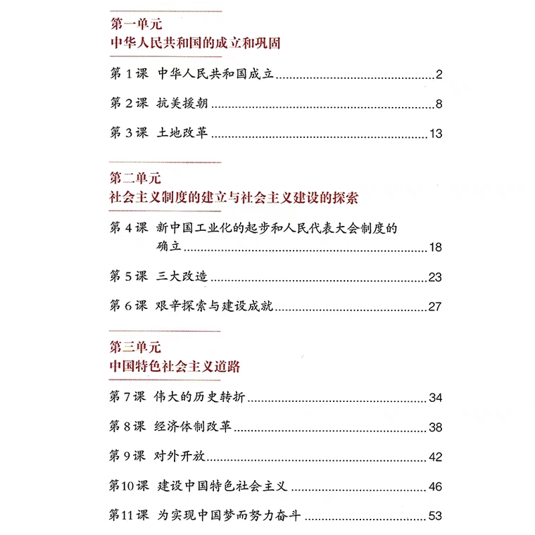
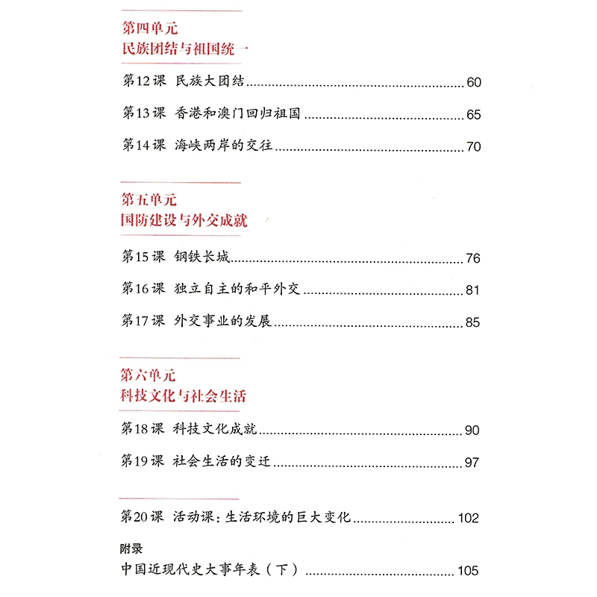

Slide 8
创新促发展
创新是促进社会进步与发展的动力。
1978年起，我国农村实行家庭联产承包责任制，解放了农村生产力，促进了农业的发展；
1980年起，我国设立经济特区，引进先进技术和管理经验，继而逐步形成全方位、多层次、宽领域的对外开放新格局；
改革开放以来，我国逐渐形成邓小平理论、“三个代表”重要思想、科学发展观、习近平新时代中国特色社会主义思想等社会主义现代化的先进理论，成为我国社会主义现代化建设的指导思想。
可见，正是层出不穷的创新举措，不断推动我国社会主义现代化进程。

Slide 9
特色创新闯新路
改革开放以来，不断创新推动了我国社会主义现代化进程。
在对内改革中：城市进行国企改革，建立现代企业制度，逐步确立了社会主义市场经济体制。
在对外开放中：我国提出“一带一路”倡议，顺应经济全球化潮流，促进各国经济的共同发展。
在科技研发中：我国自主研发的“神舟”系列宇宙飞船、北斗导航系统等一大批重大科技成就领先世界，彰显我国强大的科技实力。
科技创新。
可见，创新推动我国不断由世界大国走向世界强国的行列。

Slide 10
评分说明：
自拟题目得1分；
围绕题目主题，文章结构完整，层次分明，逻辑关系清晰；
观点论述与3个事件及影响建立联系，并能解释和扩展出材料本身的意义可得4分；
之后逐条减分。
共5分。

Slide 11
山西省2020年中考考前适应性训练试题（历史）评分标准
分 值 | 评 分 说 明
6分
4~5分
2~3分
0~1分
1.围绕主题，文章结构完整，层次分明，逻辑关系清晰
2.观点论述与3主题材料建立联系，并能解释和扩展出材料本身的意义
1.围绕主题，文章结构相对完整，表述较清晰，论证较严密
2.观点论述与3个主题材料建立联系，并对此作出一定解释
1.围绕主题，层次不清晰，表述不太完整
2.观点论述时使用了一定的（2个）相关材料，但没有建构其关系
1.使用一个材料就直接得出答案，事件与影响没有联系
2.没有作答，或做答文不对题

Slide 12
通关秘笈
★读题干：明确主题，确定方向
★读材料：联系知识，确定内容
（可依据课本目录梳理）
★落笔头：围绕主题，阐述答案
格式：题目；总说—分说—总说；
分开行，不超答题卡范围
原则：点多面广，史论结合；
史实必须具体，主语加行为；结论必须贴合主题

Slide 13
实战演练
四、探究题（本大题共15分）
19．人类对文明的追求既需要薪火相传，代代守护，更需要交流互鉴，推陈出新。李老师以“文明之光”为主题设计了下面的学习任务单。请你完成相关学习任务。任务四 【协和万邦——推动文明互鉴】（6分）
（5）根据下面材料信息，结合相关史实，以“河•和•合为题写一篇150字左右的小短文。

Slide 14
任务四 【协和万邦一一推动文明互鉴】（6分）
（5）根据下面材料信息，结合相关史实，以“河•和•合为题写一篇150字左右的小短文。
文明因多样而交流，因交流而互鉴，因互鉴而发展。我们要加强世界上不同国家、不同民族、不同文化的交流互鉴，夯实共建亚洲命运共同体、人类命运共同体的人文基础。
——摘自2019年5月习近平在亚洲文明对话大会开幕式的主旨演讲

Slide 15
通关秘笈
★读题干：明确主题，确定方向
★读材料：联系知识，确定内容
（可依据课本目录梳理）
★落笔头：围绕主题，阐述答案
格式：题目；总说—分说—总说；
分开行，不超答题卡范围
原则：点多面广，史论结合；
史实必须具体，主语加行为；结论必须贴合主题

Slide 16
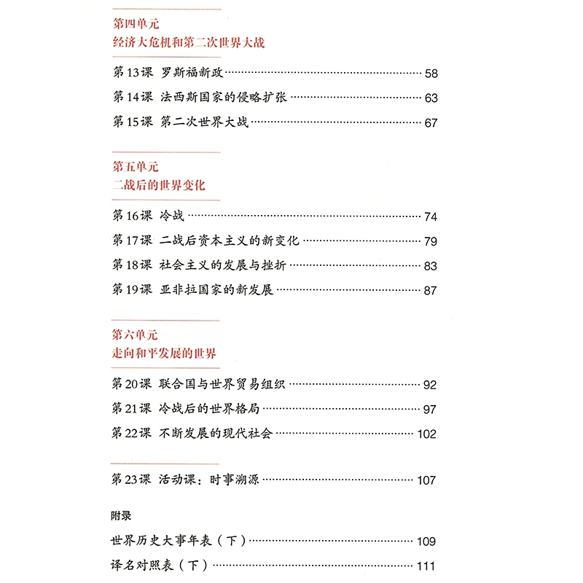

Slide 17
河.和.合
世界文明丰富多样，在交流中对世界产生了深刻影响。
大河流域孕育了古老的亚非文明。如尼罗河流域的古埃及金字塔、两河流域古巴比伦王国的《汉谟拉比法典》等，它们传播到世界各地，对人类文明做出贡献。
和平交往促进了文明交流。如玄奘西游天竺，阿拉伯人把中国四大发明传到欧洲，促进了不同文明的交流互鉴。
团结合作促进了文明互鉴。如万隆会议上“求同存异”方针的提出，促进了亚非国家的团结合作。
总之，各文明在相互合作、交流互鉴中，得到了共同发展。

Slide 18
实战演练
任务四 【和谐共生——坚持和平发展】（6分）
（5）根据下面材料信息，结合第二次世界大战结束以来的史实，以“和平与发展”为题，写一篇150字左右的小短文。
面对国际形势的深刻变化和世界各国同舟共济的客观要求，各国应该共同推动建立以合作共赢为核心的新型国际关系，各国人民应该一起来维护世界和平、促进共同发展。
——习近平《顺应时代前进潮流 促进世界和平发展》

Slide 19
和平与发展
和平与发展是当今时代的主题。
二战后联合国的成立为世界和平与安全提供了保障。
冷战结束后，俄国、日本、西欧、中国的经济迅速发展，广大发展中国家实力不断增强，推动着世界朝多极化方向发展。
世界贸易组织的成立，推动了经济全球化进程，促进了世界的和平与发展。
中国提出构建人类命运共同体的中国方案。
当今世界各国联系日益密切，和平与发展是人民共同的企盼，符合历史发展的潮流。

Slide 20
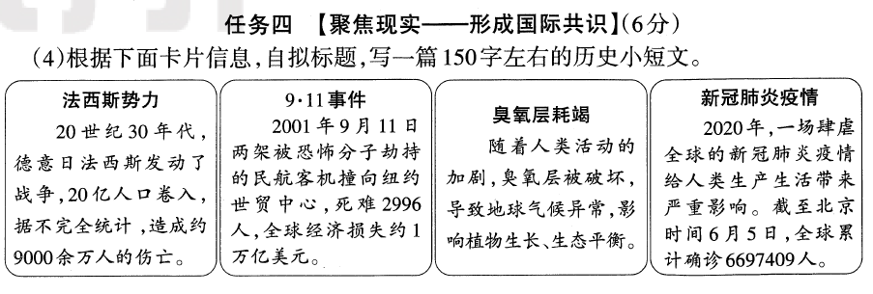
实战演练

Slide 21
国际合作，势在必行
人类始终面临各种共同挑战，只有加强合作，才能共克难关。
20世纪30年代，面对法西斯侵略，反法西斯国家建立世界反法西斯联盟，最终赢得了胜利。
冷战结束后，地区冲突、恐怖主义等威胁着世界安全，如2001年的 911事件导致了经济的巨大损失。
随着工业化的推进，环境恶化成为了严重的问题，如全球变暖，臭氧层耗竭等。此外，新冠肺炎等流行性疾病也给人类公共卫生安全带来威胁。
面对各种挑战，加强国际合作，构建人类命运共体势在必行。

Slide 22

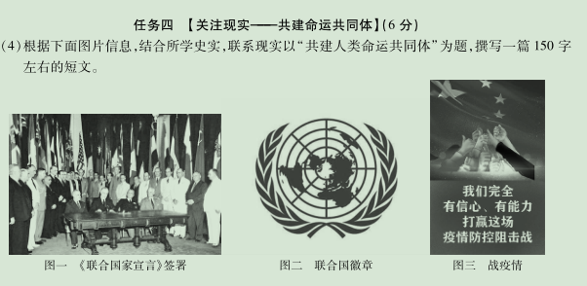

Slide 23
共建人类命运共同体
自古以来，团结合作便是推动人类社会发展的必然选择。
二战中，面对法西斯的侵略，反法西斯国家建立世界反法西斯联盟，最终取得胜利;二战后成立的联合国成为维护世界和平，促进经济发展的重要国际组织；当前，面对全球蔓延的新冠肺炎疫情，世界各国只有团结协作，才能共克时艰。
世界各国应真正从人类命运共同体的角度出发，为构建和谐美好的世界而共同努力。

Slide 24



感谢聆听

